Slide 1
Классификация речи
Выполнил Акулов А. С.
Преподаватель трека «Искусственный интеллект» образовательной программы «IT академия Samsung» Дальневосточный федеральный университет,
Владивосток
2022

Slide 2


Цель и назначение
Цель:
Автоматизация процесса классификации записанной речи на русском языке.
Назначение:
Подача команд голосовому ассистенту,
Обработка результатов опросов.

Slide 3





Задачи
Обзор существующих решений для транскрипции речи в текст на языке программирования Python.
Демонстрация использования API для транскрипции.
Отбор, очистка и преобразование данных для обучения модели классификатора.
Обучение модели классификатора.
Подача выхода транскриптора в модель и определение класса.
[0101100] [0001101]

Slide 4

Библиотеки распознавания речи
VOSK:
Поддерживает 20+ языков,
Работает без доступа к сети даже на мобильных устройствах - Raspberry Pi, Android, iOS,
Модели для каждого языка занимают ± 50Мб, есть более точные «большие» модели,
Подходит для потоковой обработки звука,
Поддерживает несколько языков программирования,
Позволяет настраивать словарь распознавания,
Позволяет идентифицировать говорящего.

Slide 5

Библиотеки распознавания речи
SpeechRecognition:
Библиотека для распознавания речи, с поддержкой нескольких API, онлайн и оффлайн,
В состав входят:
CMU Sphinx (оффлайн)
Google Speech Recognition
Google Cloud Speech API
Wit.ai
Microsoft Azure Speech
Houndify API
IBM Speech to Text
Snowboy Hotword Detection (оффлайн)
Tensorflow
Vosk API (оффлайн)

Slide 6

Преимущества
Google:
справляется относительно хорошо, редкие ошибки в падежах,
модель не занимает место на диске,
просто использовать.
Sphinx:
занимает мало места на диске,
просто использовать.
VOSK:
справляется относительно хорошо, редкие ошибки в падежах,
есть возможность адаптации модели под свои потребности,
есть возможность загрузить "маленькую" и "большую" модель в зависимости от устройства использования и желаемой точности

Slide 7

Недостатки
Google:
отправка данных на сервер для обработки,
платное использование сверх n взаимодействий в день.
Sphinx:
справляется относительно плохо, транскрибирует неправильно значительную часть аудио.
VOSK:
возможно потребуется некоторая предобработка кодеков аудио и приведение частоты дискретизации к 16 khz

Slide 8


Классификатор
Будем применять фильтры к состоянию ячейки, тем самым фильтруя проходящую информацию.
Общая схема LSTM:

Slide 9
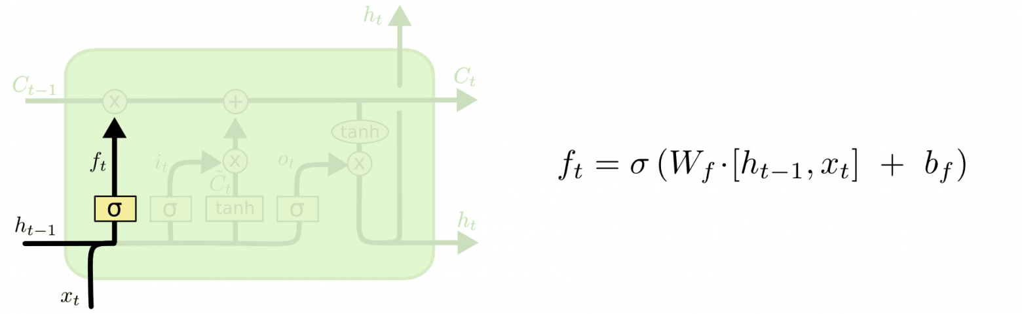
Классификатор
Определим, какую информацию можно выбросить из состояния ячейки:
сигмоидальный слой определит, какую информацию можно выбросить из состояния ячейки.
возвращает: число от 0 до 1 для каждого числа из состояния ячейки, где 1 - “полностью сохранить”, 0 – “полностью выбросить”

Slide 10
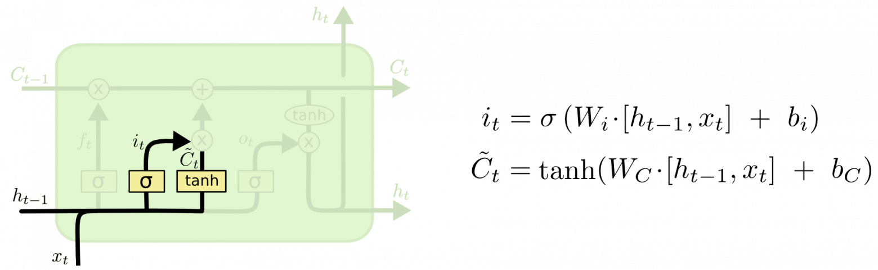
Классификатор
Решаем, какую новую информацию сохраним в состоянии ячейки:
сигмоидальный слой определяет, какие значения следует обновить,
гиперболический тангенс строит вектор новых значений-кандидатов, которые можно добавить в состояние ячейки

Slide 11
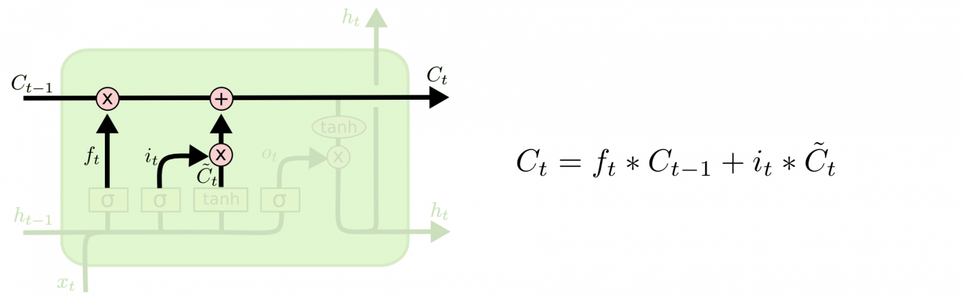
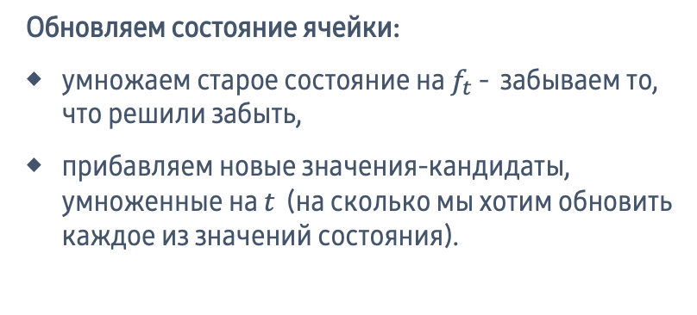
Классификатор
Обновляем состояние ячейки:
умножаем старое состояние на $f_{t}$ - забываем то, что решили забыть,
прибавляем новые значения-кандидаты, умноженные на $t$ (на сколько мы хотим обновить каждое из значений состояния).

Slide 12
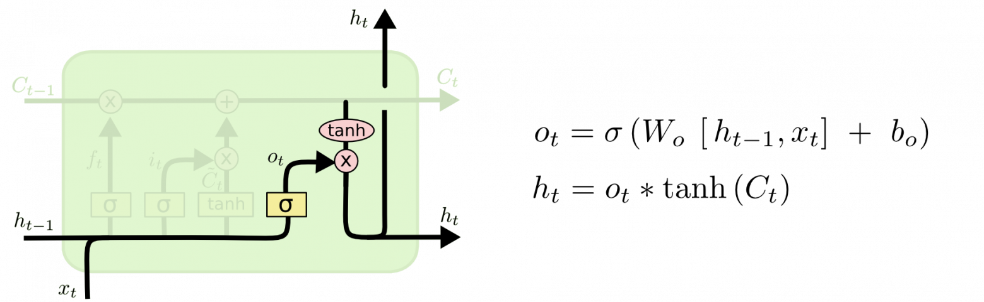
Классификатор
Определяем выходные данные:
применяем сигмоидальный слой, который решает, какую информацию из состояния ячейки мы будем выводить,
к состоянию ячейки применяем гиперболический тангенс (выход - (-1, 1)) и перемножаем с выходными значениями сигмоидального слоя, что позволяет выводить только требуемую информацию.

Slide 13
Ссылки
Tensorflow Keras - https://www.tensorflow.org/api_docs/python/tf/keras/
SpeechRecognition - https://github.com/Uberi/speech_recognition#readme
VOSK - https://alphacephei.com/vosk/
LSTM - http://colah.github.io/posts/2015-08-Understanding-LSTMs/

Slide 14
Спасибо за внимание

Slide 15
Presentation Colors
Image Mask
Design Elements
Text Color
Number 01
Number 02
Bold Text Color

